Slide 1
Reducción de Emisiones de GEI y su compensación a través de la integración del componente de mitigación en la gestión integral de residuos y desechos sólidos en las cuencas de lagos de Amatitlán, Izabal y Peten Itzá, como contribución a la elaboración y formulación de los inventarios de GEI en el sector, en Guatemala
David Estuardo Barrera García
Santiago de Chile, 14 – 15 de Septiembre del 2015.

Slide 2
Índice
Descripción
Contexto político
Financiamiento
Plan MRV
Beneficio de Desarrollo Sostenible
Alcances
Otras iniciativas de NAMA

Slide 3
1. Descripción
El MARN a través de la Dirección de cambio climático, realiza acciones estrategias ligadas a tres temas, adaptación y vulnerabilidad, mitigación y fortalecimiento e incorporación de ciencia y métrica.
Con esta propuesta se pretende apoyar los procesos que realizan las autoridades que administran las cuencas de los lagos de Guatemala, en capacitación, sensibilización, formulación y ejecución de proyectos específicos para cada cuenca.
Se ha presentado la propuesta al NAMA Facility, y se ha buscado acompañamiento técnico con GIZ y como administrador de recursos BID.

Slide 4
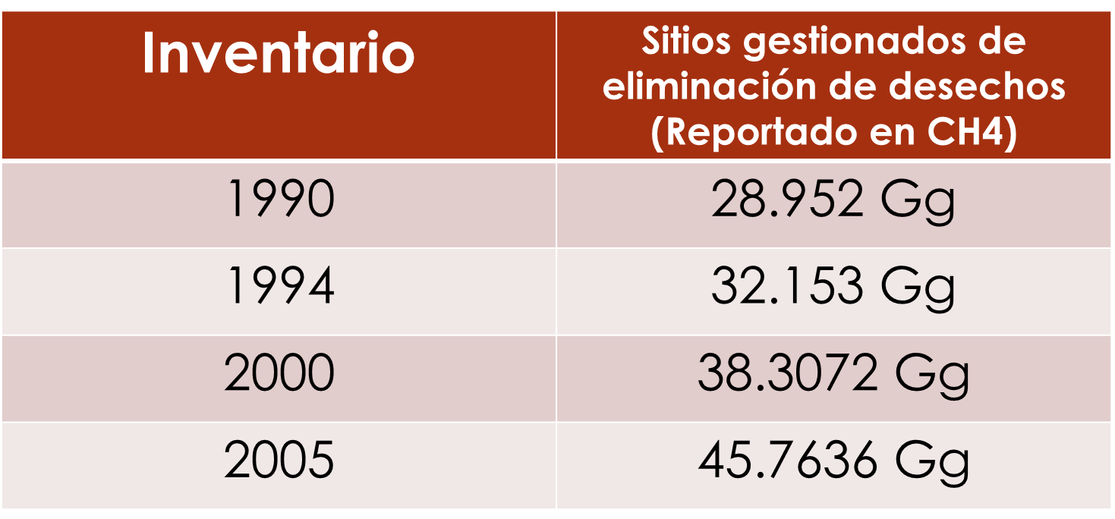
Fuente: Inventarios nacionales de gases de efecto invernadero para Guatemala, años base 1990, 1994, 2000 y 2005. Emisiones sector Desechos

Slide 5
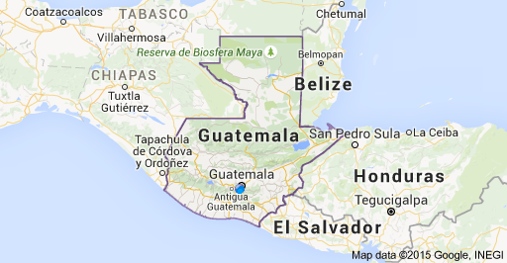
Reducir las Emisiones de GEI a través de la integración del componente de mitigación en la gestión integral de residuos sólidos en las cuencas de lagos de Amatitlán, Izabal y Peten Itzá, como contribución a la elaboración y formulación de los inventarios de GEI en el sector, en Guatemala.

Slide 6
Elaborar diagnóstico para la formulación de un programa para la gestión integral de residuos o desechos sólidos en la sub cuenca del lago Izabal y Rio Dulce, para la mitigación y elaboración de inventarios de GEI.
Implementar y adecuar programa para la gestión integral de residuos o desechos sólidos en las municipalidades de la cuenca del lago Petén Itzá 2015-2020, como contribución a la mitigación y elaboración de inventarios de GEI.
Diseño y formulación de un programa de mitigación y compensación de GEI en el marco del manejo de residuos o desechos sólidos en el vertedero de la Cuenca del Lago de Amatitlán para el aprovechamiento de la combustión de gas metano (CH4).

Slide 7
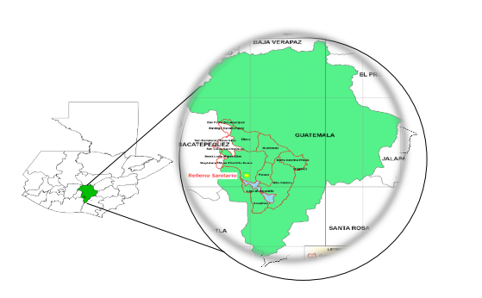
Cuenca Lago de Amatitlán.
1,500,000 Habitantes
14 Municipios
981 Toneladas/diarias
Fuente: Información
AMSA, 2014.

Slide 8
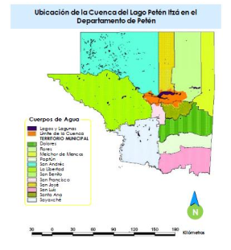
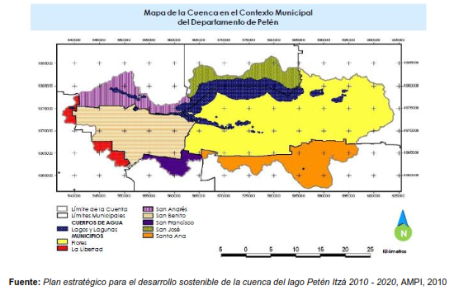
Cuenca Lago Peten Itzá
138,053 Habitantes
7 Municipios
81 Toneladas/diarias
1.141 km ²
Fuente: Información proveniente de AMPI.

Slide 9
Fortalecer las capacidades e infraestructura de las autoridades de cuencas de los lagos Amatitlán, Atitlan, Izabal y Peten Itzá, para la gestión integral de residuos o desechos sólidos con el enfoque de mitigación de GEI.
Capacitar, sensibilizar y educar, a los actores estratégicos de las cuencas de los lagos en mención, en gestión integral de residuos o desechos sólidos, con enfoque de cambio climático y énfasis en reciclaje, rehusó, reutilizar y reducir el uso de materiales de desecho.

Slide 10
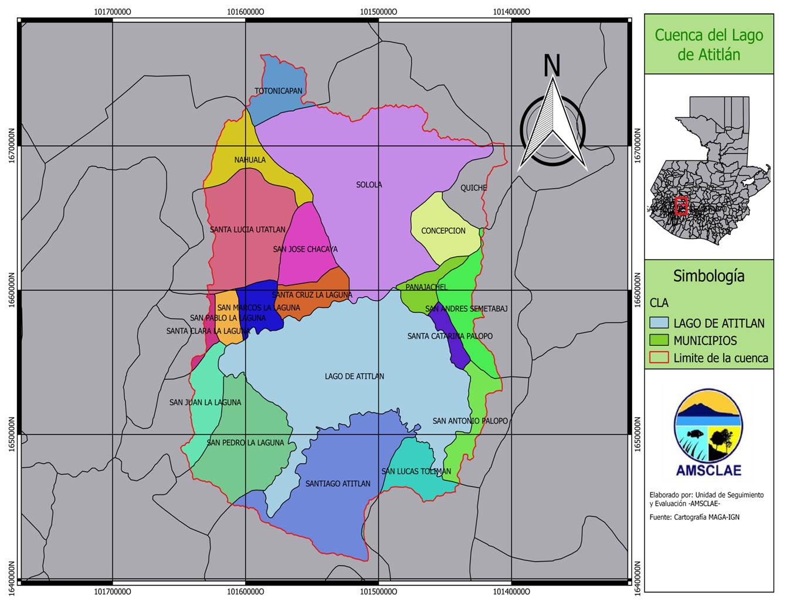
Cuenca de Lago de Atitlan
344,954 Habitantes
15 Municipios
104.01 Toneladas/diarias
546.03 Km ²
^{Fuente: AMSCLAE.}

Slide 11
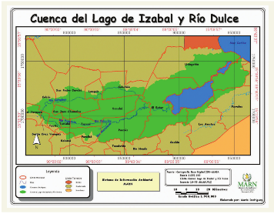
Cuenca de Lago de Izabal
70, 434 Habitantes
4 Municipios
2,709 Km ²

Slide 12
2. Contexto político
Plan Nacional de Desarrollo katu´n.
Política de Cambio Climático.
Ley de Cambio Climático.
Política de Manejo de Desechos Solidos.

Slide 13
Plan Nacional de Desarrollo Kátun 2032
Politica de Desechos Solidos
Ley Marco de Cambio Climático (Decreto 7-2013)
Política de Cambio Climático
Planificación de Cuencas Amatitlan, Peten Itza Y Sub Cuenca Izabal Rio Dulce
Estrategia Nacional Huella Cer0 ₂
Estrategia de Desarrollo con Bajas Emisiones LEDS
Estrategia REDD+
Plan Nacional de Adaptación y Mitigación
Plan Nacional de Energia
_{Instrumentos de Ley}
_{NAMA}
Proyectos de NAMA, Por Sectores

Slide 14
3. Financiamiento (Euros)
Gestión, NAMA Facility 2015.

Slide 15
4. Plan MRV
En la propuesta de NAMA no se aborda en detalle, pero se utilizara el que esta siendo construido para la estrategia REDD+ de Guatemala.
Supervisión y verificación por la Dirección de Cambio Climático del MARN.

Slide 16
5. Beneficio de Desarrollo Sostenible
Fortalecimiento de capacidades de las autoridades de cuencas para el manejo integral de desechos solidos.
Incrementar la fuentes de empleo e ingresos a los territorios rurales de las cuencas.
Reactivación de economías comunitarias que viven del turismo, artesanos, empresarios, por la mejora ambiental del lugar.

Slide 17
6. Alcances
Contribuir a disminuir la emisión de GEI, a través de incorporar el enfoque de mitigación esto al manejo de cuencas de los lagos, en el sector desechos.
Establecer los procesos de recolección de información de las cuencas y que estos apoyen para la realización de inventarios de GEI.
Contar con información estandarizada y revisada, la cual apoyara el proceso de elaboración de documentos de comunicación nacional de cambio climático.
Fortalecer las acciones que realizan las cuencas de los lagos en favor del ambiente y su concientización de la importancia del Cambio Climático

Slide 18
7. Otras iniciativas de NAMA
Alianzas con otras instituciones de estado:
Ministerio de Energía; Uso eficiente de leña y combustibles alternos en comunidades indígenas de Guatemala. (Gestión NAMA Facilty 2015)
Alianzas publico privadas (en formulación):
Hortalizas, AGEXPORT
Café, ANACAFE
Cardamomo, FEDECOVERA R.L.

Slide 19
Gracias por su atención.
Ministerio de Ambiente y Recursos Naturales
Dirección de Cambio Climático
David Estuardo Barrera García
Ing. Agrónomo Ms
debarrera@marn.gob.gt
dbarreragarcia@gmail.com
Teléfono: +502 24230500 (extensión 2306)

